Slide 1
FlexBox – Parte 2

Slide 2
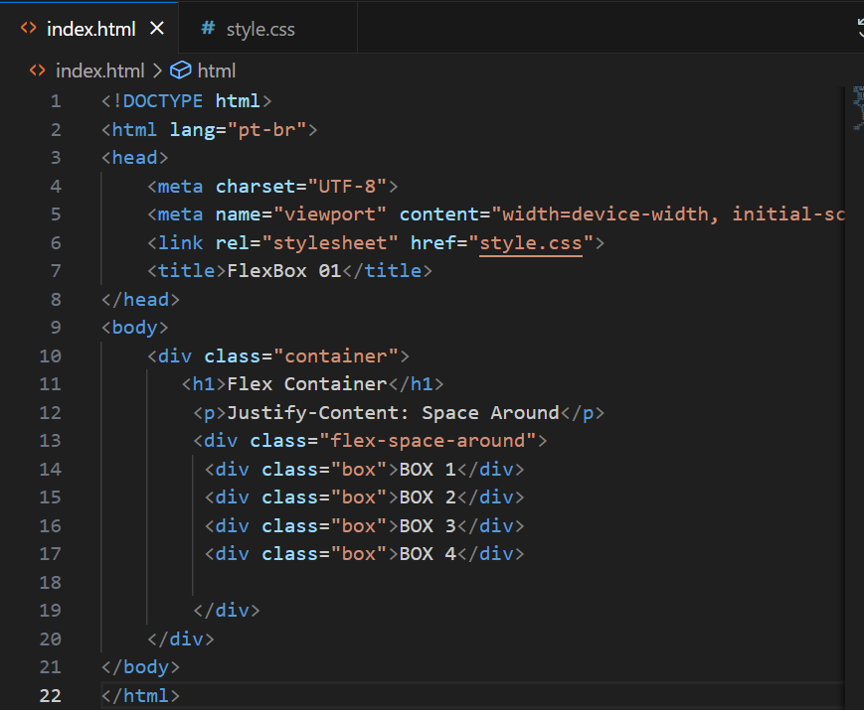
Crie o index.html

Slide 3
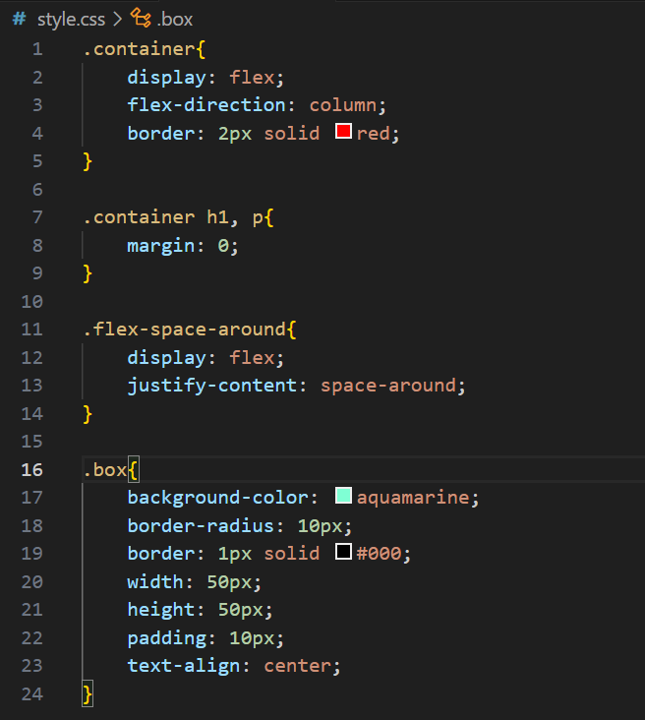
Crie o style.css

Slide 4
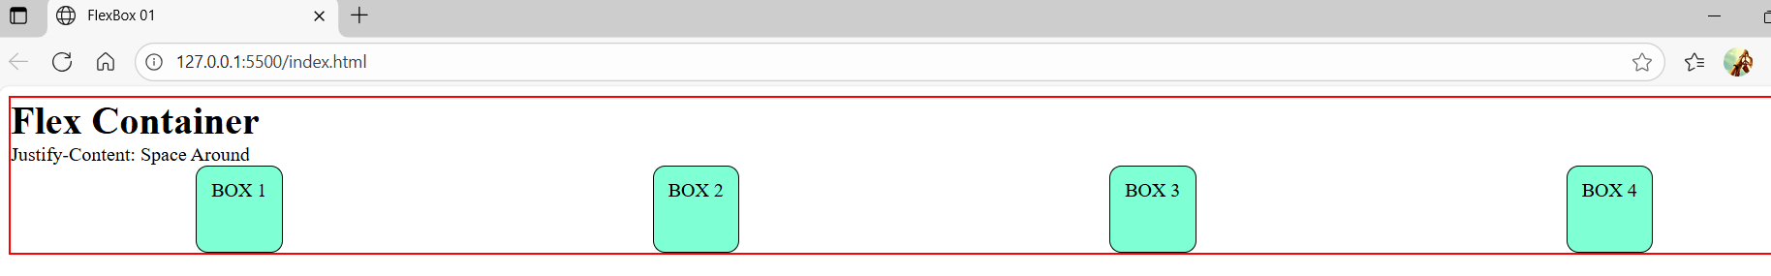
Resultado

